Slide 1


项目进展汇报
汇报人：祁子暘
时间：2024.7.2

Slide 2

主要内容
目录
文献梳理
总结

Slide 3

01
主要内容

Slide 4

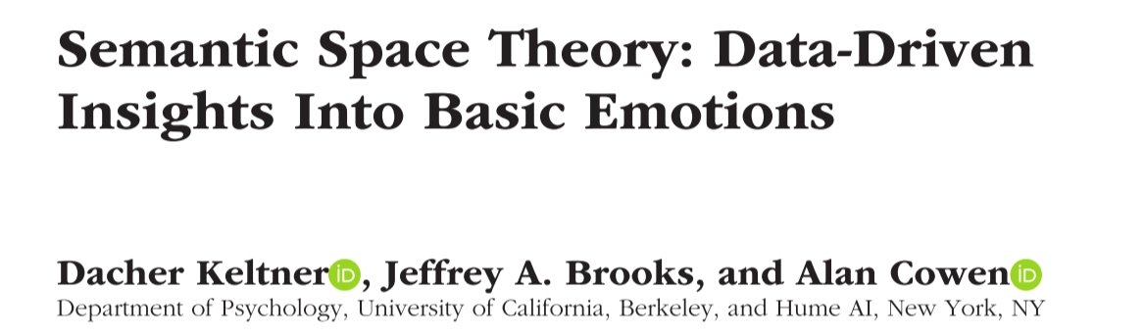
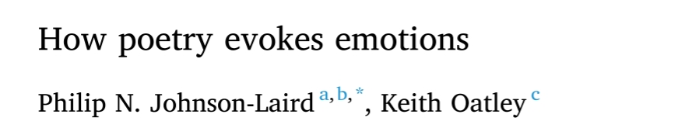

主要内容
数据驱动下的情感语义空间
诗歌如何诱发情绪
本文介绍了语义空间理论及其所需要的数据驱动方法。并且这些数据驱动方法是如何成为机器学习模型的基础，为服务于以后的更大规模，更多样化的自然情绪行为研究。
依照本研究的模拟理论，诗歌通过内容、韵律和自我三种模拟方式来从诗歌中获得情感。
内容介绍

Slide 5
02
文献梳理

Slide 6
文献梳理
一、Semantic Space Theory: Data-Driven Insights Into Basic Emotions
本文侧重于讲解如何通过数据化的方法来构建情感的语义网络，在其中总结了之前有关于利用不同材料刺激诱发情绪的二维图像。并讲述了利用什么方法进行结果分析和结果呈现。
此外，在文中还提到了未来可以利用数据驱动的方法来作为机器学习模型的基础，使构建出来的模型可以服务于更大规模、更多样化的自然情绪行为研究。

Slide 7
文献梳理
01
已知的信息
情感的语义空间由三个属性定义。 分别是维度、分布状态和概念化。
情感是高维的、明确的、混合的。人们能够区分至少27种与视频相关的不同主观体验、24种不同的非言语声音表达的情感，以及28种不同的面部和身体表达的情感。研究发现至少有18种情感可以在面部-身体和声音表达中可靠地区分，并且可以通过不同的视频或音乐样本引发。
问题：为什么不同的刺激方式得到的情感维度不同？
解答：原因有三点：1. 刺激物本身，存在不同通道的混合刺激（视频）以及单个通道的刺激（面孔）。两种刺激方式对个体的影响不同，就会产生不同的情感认知。
2. 不同文化差异，对于不同文化下的个体进行研究是存在文化差异的，在对来自多种文化的参与者进行的与音乐和视觉艺术相关的主观体验的研究中，超过 20 到 25 种情绪作为不同的维度出现。
3. 统计上存在的一些误差导致的。

Slide 8
文献梳理
SH-CCA
t-SNE
分半典型相关分析（split-half canonical correlation analyses）。通过将一个情感的每个刺激进行分半，求出其平均评分。之后再通过CCA得到两分半组之间的最大相关的线性组合。并计算出有哪些独立可靠的语义维度数量。
t-SNE（t-Distributed Stochastic Neighbor Embedding） 是一种用于高维数据可视化的非线性降维算法。它能够将高维数据映射到二维或三维空间，从而便于我们观察和理解数据中的模式和结构。t-SNE 尤其适用于高维数据集，例如图像、文本和生物信息学数据。
数据分析方法

Slide 9
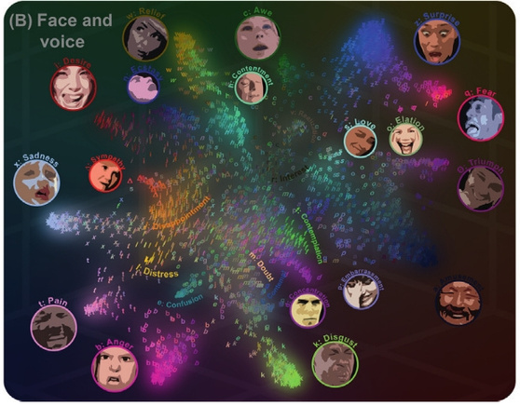
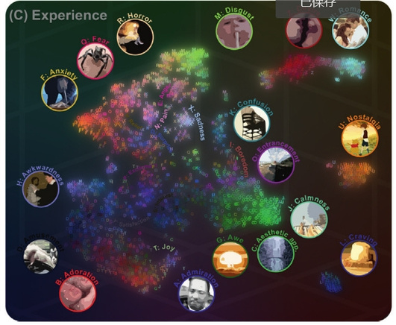
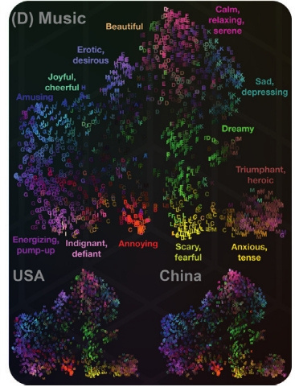
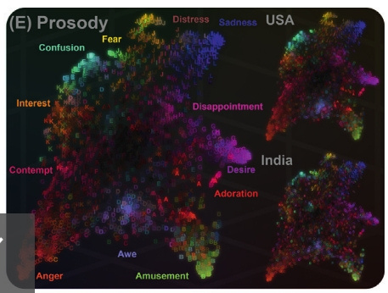
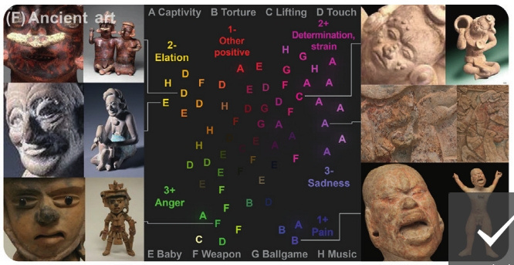
文献梳理

Slide 10
文献梳理
02
特定情绪
特定情绪（情绪原型）是异质的，但其不是通过一个明确的界限分开，而是通过一定的分布梯度相联系的。
特定情绪对情绪概念化有着首要的作用，有三类证据
1. 在自我报告过程中，对于特定情绪的解释要好于对效价和唤醒度等评价的解释。
2. 特定情绪的概念化具有很高的跨文化一致性。
3. 在神经科学中，功能性磁共振成像（fMRI）研究显示，特定情绪类别的自我报告在解释大脑活动模式方面比价值和唤醒度的评分更为有效，这表明即使在大脑的次皮层情感处理中，特定情绪类别也是概念化过程中的主要因素。

Slide 11
文献梳理
03
机器学习
情感科学因其对小而同质样本的依赖以及耗时的行为测量方法而受到限制。 以数据驱动的发现为基础，我们开发了基于以下方法原则的机器学习“表达模型”
1. 建立情感行为自然样本的大规模数据集，同时对情境和行为的意义进行心理上有效的测量（由形成行为的人和外部感知者所归因）。
2. 训练机器学习模型直接从原始听觉或视觉记录中预测行为的背景或含义。 我们根据数十万个情感丰富的图像、视频和录音输出面部和声音表达的客观测量结果并通过以上的方法来训练机器学习模型。

Slide 12
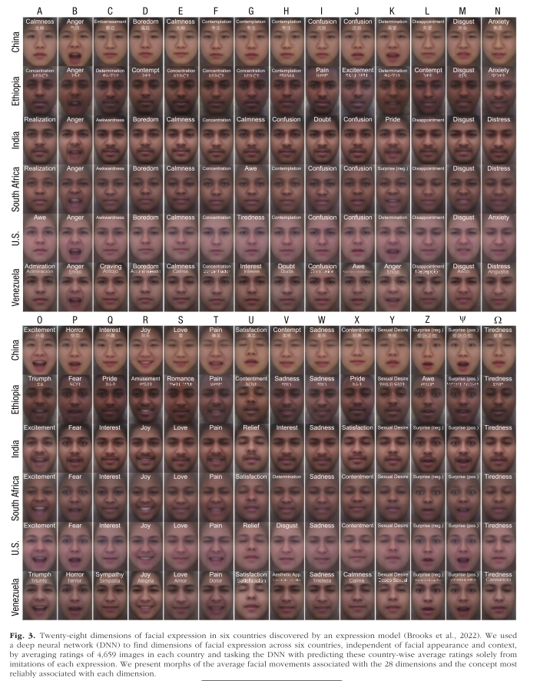
文献梳理
例子
描述了来自亚洲、非洲、南美和西欧国家的数千名参与者如何模仿自然面部和声音表达的语义空间（Brooks et al., 2022）。 在这些不同的数据集（涉及数十万个模仿表情）上训练的模型发现，28 种面部表情具有相当大的跨文化相似性（见图 3），六个国家的含义重叠 63%，以及 24 种不同的声音 表达方式，五个国家的含义重叠 79%。
通过表情模型发现了六个国家的二十八个面部表情维度（Brooks et al., 2022）。 我们使用深度神经网络 (DNN) 来查找六个国家/地区的面部表情维度，独立于面部外观和背景，对每个国家/地区 4,659 张图像进行平均评分，并要求 DNN 仅通过模仿来预测这些国家/地区的平均评分 。 我们提出了与 28 个维度相关的平均面部运动的变形以及与每个维度最可靠相关的概念。

Slide 13
文献梳理
二、How poetry evokes emotions
本文通过从该理论的前身开始：诗歌的本质、情感的交际理论以及心智模型理论。 并描述了模拟理论的三种模拟方法：内容模拟、韵律模拟和自我模拟。
1. 语义模拟: 对诗歌内容的心理模型，类似于小说中的描绘或感知如何引发情感。
2. 韵律模拟: 利用韵律线索，如节奏、格律和押韵，来模仿情绪状态并引发相应的情感。
3. 自我模拟: 读者能够与诗歌互动，体会到他们的享受并体验到审美情感

Slide 14
文献梳理
01
诗歌的本质
诗歌没有明确的定义——没有适用于所有且仅适用于诗歌的普遍真理。但存在几个典型的特征
1. 比喻：诗人通过比喻的手法来表达会使文字更加有力量，且可以构成一个全新的概念。
如：“He was my North,my South,my East and West.”虽然从字面来看是错误的，但是可以代表一个实例：描述一个限制作者生活的人。
2. 简洁：诗的形式都非常简短。诗人力求于将情感的表达压缩成尽可能简洁的形式。 正如我们将看到的，他们能够以一种似乎超越叙事散文的方式表达复杂的情感。 这其中韵律也有这样的功能。
3.诗歌的一个共同特征是它们具有目的性。 他们中的大多数既不寻求指导，也不寻求说服，而是引发反思。大多数的诗歌只是为我们享受和反思而存在的。

Slide 15
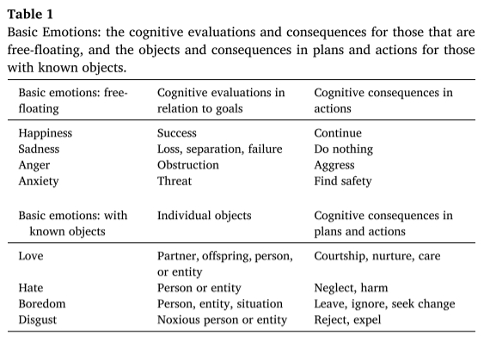
文献梳理
02
情感交际理论
它假设情绪是其目标不同的信号，这些信号发生在同一物种的成员之间，但它们在大脑中也有相应的信号，以便个体为相关的行动或不行动做好准备。因此，情绪是主观感受、躯体反应和身体行为的结合，且程度各不相同。如我们的一些基本情绪（快乐、悲伤、愤怒和焦虑等不需要事件发生就能体验；而像爱、恨、厌恶等情绪则需要与事件相关才能体验。

Slide 16
文献梳理
03
心智模型理论
Craik (1943) 提出，大脑构建了世界的小规模模型，其中模型具有与其所代表的内容相同的输入和输出。
心智模型是我们理解和演绎推理的基础。且存在很多实验进行佐证，例如：心理旋转实验。
在与语言相关的研究中，研究者提出了“情境”模型及其许多变体，但并非所有变体都具有标志性。且这些理论与心智模型的标志性理论相互独立。这种情况引起了很棘手的逻辑问题。因为情境理论可以直接将“情境”呈现在表征中，而不需要通过心智模型进行逻辑推断。因此两者之间需要进行调和。

Slide 17
文献梳理
04
模拟理论
第一种模拟：内容模拟
1. 当人们阅读故事时，他们会构建故事所描述的场景和事件的运动学模型。 人物是中心，小说中的其他叙述可以唤起情感，就像读者正在亲身经历事件一样因此，读者会体验到基本而复杂的情感，并对人物产生同情和共情。许多诗歌的内容模型都可以诱发基本情绪。
2. 无论是散文还是诗歌，都无法诱发复杂的情感。在阅读文章时产生的复杂情感是由于自我意识的参与而产生的。
3.一首抒情诗如果想要成功唤起读者的情感，就必须能够接受直观的理解：它的心理模型应该足以唤起情感。不像其他的文章需要积累相关的很多知识才能诱发情绪

Slide 18
文献梳理
04
模拟理论
第二种模拟：韵律模拟
韵律的模拟类似于模仿，不是绘画中的场景，而是其风格、形式和笔触，以产生其创作背后的情感模型。
韵律指的是诗歌的三个主要特征：格律（meter）、节奏（rhythm）和韵律（rhyme）。 模拟理论将它们全部视为唤起特定基本情绪的线索。 它们在音乐中也有相似之处，以至于一些理论家认为大脑定位和功能存在共性。

Slide 19
文献梳理
音乐
诗歌
不同点
音乐中，节拍就是指再音乐中的强弱关系和音符的时值。例如 4/4拍
meter
在中国诗歌中，常说的”五言“、”七言“等就是诗歌的格律。外国诗歌中以“三音节脚”、“二音节脚”来表示格律。
音乐中，歌词的押韵以及旋律、和弦和和声等的帮助下产生的押韵等
rhyme
押韵是指诗句中某些词语的结尾部分具有相同或相似的音素，以形成一种韵律效果。
音乐中，节奏可以通过不同的音符和休止符来产生，在每个小节中演奏出不一样的节奏。
rhythm
在中国诗歌中、通过一些平仄的变化以及句子的停顿来反应节奏。外国诗歌是通过观察“三音节脚”、“二音节脚”这些音节排列是否规则来判断。

Slide 20
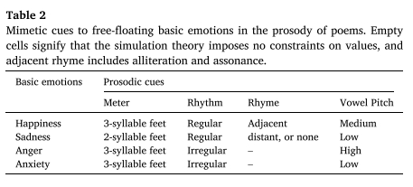
文献梳理
04
模拟理论
第二种模拟：韵律模拟
诗歌还有一个特殊的因素为”Vowel Pitch”.。在外国诗歌中代表这元音音高。研究发现，元音音高是情绪的一种暗示、元音音高较低的词组会引发焦虑和悲伤的情绪。
诗歌的韵律特征，如格律、节奏和韵律，有时在使用没有语义内容的无意义诗句的实验中可以引发特定的自由浮动的情感。 然而，有了适当的内容，适当的韵律可能会增强情感。 当内容触发一种基本情感，并韵律出一种不同的情感时，结果应该是混合的感觉。

Slide 21
文献梳理
04
模拟理论
第三种模拟：自我模拟
模拟理论认为，你对一首诗的理智评价会唤起一种复杂的审美情感，将基本情感与你的评价结合起来。 基本情绪可以是不同程度和混合的爱、恨、愤怒、焦虑、无聊或厌恶，它们可以引发躯体反应、非自愿行为和自愿行为。有证据表明审美情感是真实的：它们激活调节情感的大脑系统。
模拟过程： 你意识到你正在阅读和评估一首特定的诗。 你的自我意识取决于一种特殊的心理模型。你自己与这首诗有特定关系的模型，即评估它并对它产生情感反应。
模拟的依据：你所掌握的知识以及你本人的状态和自我意识。
自我模拟从审美的角度可以产生如嫉妒、敬畏等复杂情绪。

Slide 22
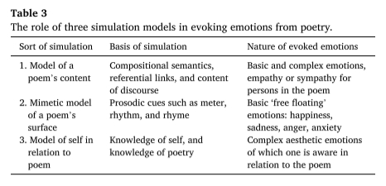
文献梳理

Slide 23
03
总结

Slide 24
总结
第一篇文章从数据驱动的角度进一步延伸了有关情感的语义空间是如何实现以及未来如何发展。第二篇文章详细讲述了在模拟理论的基础上诗歌如何来诱发情感，为选取诗歌材料提供理论依据
方向：1. 深挖SH-CCA、t-SNE以及在Cowen等人有关于情感语义空间研究中的实验步骤和统计方法。尽快能够想办法复刻出来。
2. 找国内有关研究中国诗歌的文章、以第二篇文章为依据来分析如何判断中国诗歌如何诱发情绪。

